Slide 1
INGENIERIA DE SOFTWARE
PRESENTACION DE PROPUESTAS

Slide 2
SGPM
Specialized Group of Project Management

Slide 3
INTEGRANTES
Andrés Fajardo B.
Wilson Pérez.
Andrés Hidalgo.
Hernán García Peña
Álvaro Ucros
Oscar Gómez Herrera

Slide 4
ROLES
Arquitecto--Oscar Gómez
Gerente--Álvaro Ucros
Director de Desarrollo--Wilson Perez
Administrador de Configuración– Andrés Fajardo
Director de Calidad-- Andrés Hidalgo
Gestor de Riesgos-- Hernán García Peña

Slide 5
PROPUESTA 1:
Haunted Castle
Sumario: Haunted Castle es un juego de rol y fantasía medieval, con oscuros pasadizos llenos de trampas mortales, fantasmas y una asombrosa historia para que vuele tu imaginación.
# Jugadores: 2 – 4
Forma de juego: Haunted Castle es un juego de rol que permite que cada jugador encarne a 8 distintos personajes, cada uno con habilidades especiales que le permitirán recorrer varias habitaciones y lugares hasta llegar al final del castillo, el vencedor será aquel que logre salir vivo y más rápido que sus rivales del castillo (los perdedores quedarán encerrados eternamente en él ☺).

Slide 6

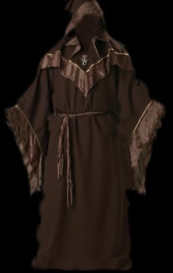

Slide 7



Slide 8
PROPUESTA 2:
WorDomination!
Sumario: WorDomination! es una aplicación que trae diversión y esparcimiento para toda la familia. Permite aprender nuevas palabras a través del juego interactivo con el servidor.
# Jugadores: 2 – 4
Forma de juego: WorDomination! consiste en formar palabras de 2 o más letras que cada jugador irá ubicando en el tablero (horizontal o verticalmente) en cada uno de sus turnos, habiendo recibido al comienzo de la partida 7 fichas cada una con una letra.

Slide 9


Slide 10
PROPUESTA 3:
Fast Stock
Fast Stock es un sistema de pedidos con base en un Website establecido para una empresa contratante, en donde sus clientes puedan acceder rápidamente a una base de datos para apartar PC’s acondicionados para entretenimiento a gran escala para los usuarios mas exigentes.

Slide 11
Razón de la idea
Manejo eficiente de los equipos de entretenimiento que necesiten los clientes de la empresa, y para que a las empresas interesadas se les pueda proveer de un servicio en tiempo real.
La aplicación buscara tener fácil uso, con el fin de ahorrar gastos de capacitación.

Slide 12
Gracias por su atención!!! ☺

